Slide 1


Ce este PCA?
PCA este o metoda pentru extragerea celor mai relevante informatii dintr-un set de date, adeseori cu dimensionalitate mare, cu scopul de a face interpretarea si prelucrarea lor mai usoara, folosind combinari liniare ale feature-urilor setului de date.

Slide 2
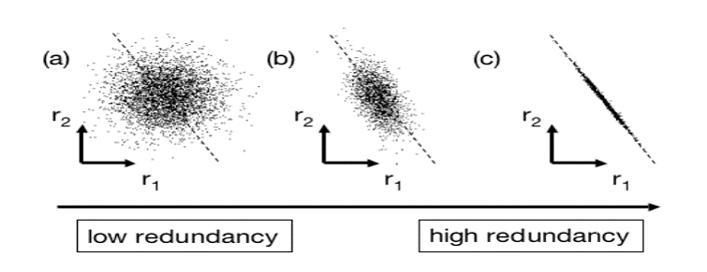

Slide 3
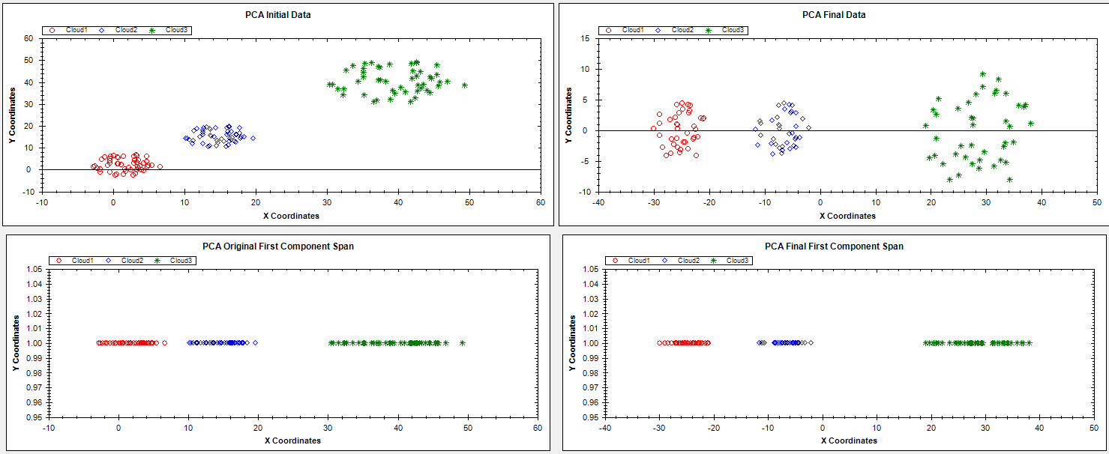

Slide 4
Ce este Kernel-PCA?
Kernel-PCA este o extensie a PCA, acoperindu-i slabiciunile in cazul seturilor de date unde distributia datelor nu poate fi analizata la fel de bine, folosind combinari neliniare are feature-urilor setului de date.

Slide 5
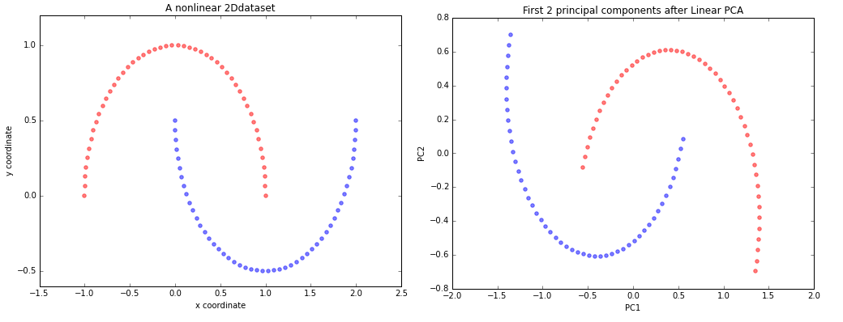

Slide 6
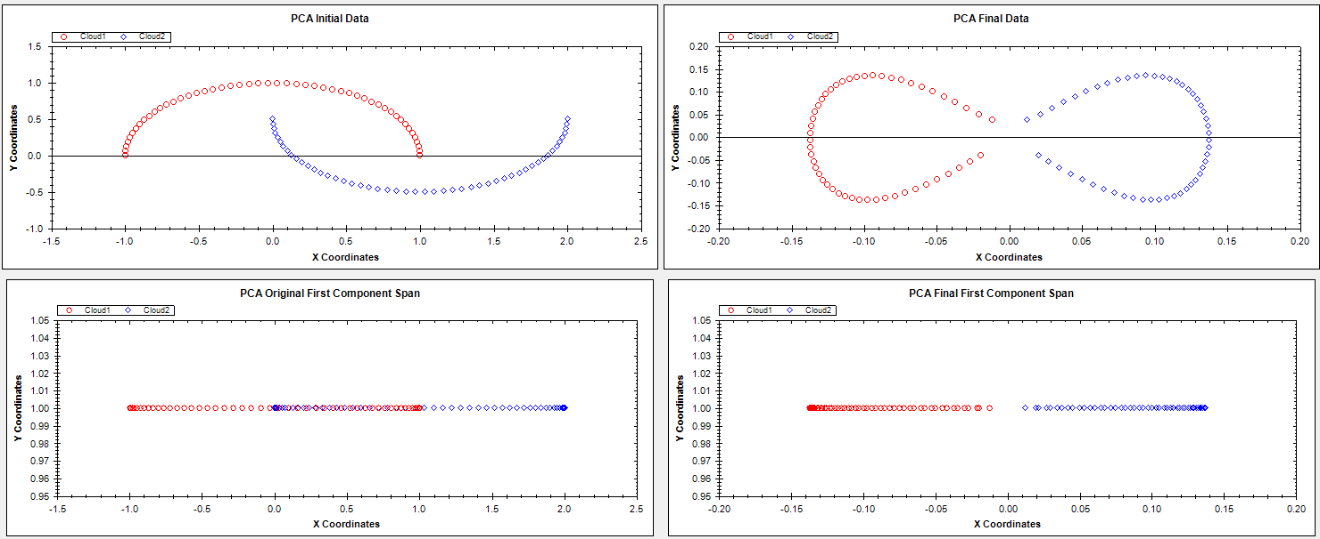

Slide 7
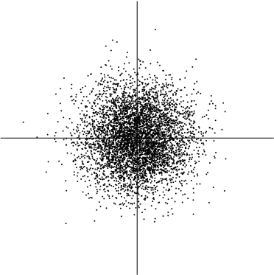
Gaussianitate

Slide 8
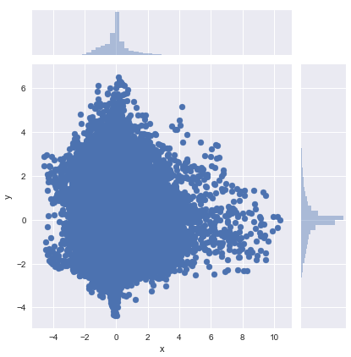
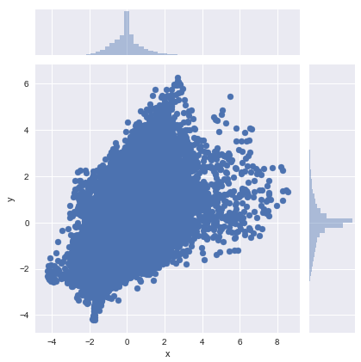
Gaussianitate
Date initiale
Date amestecate

